Slide 1

第一章 开关理论基础
1.1 二进制系统
1.2 数制与码制
1.3 逻辑函数及其描述工具
1.4 布尔代数
1.5 卡诺图
1.6 数字集成电路

Slide 2
1.6 数字集成电路
集成电路的定义
集成电路的制造技术类型
集成电路的封装类型
集成电路的规模类型
集成电路的使用特性

Slide 3
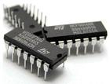


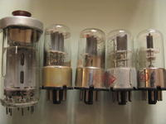
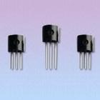
集成电路的定义
集成电路（integrated circuit，缩写为IC）：
  是相对“分立元件”而言的，是所有以半导体工艺将电路集成到一块芯片的器件总称。
集成电路外形
分立元件(电子管和晶体管)

Slide 4
集成电路的制造技术类型
74LS/HC等系列是最常见TTL电路，它们使用5V电压，逻辑“0”输出电压为小于等于0.2V，逻辑“1”输出电压约为3V。
目前最常用的工艺: TTL（三极管－三极管逻辑）集成电路和CMOS（互补型金属氧化物半导体逻辑）集成电路。
CMOS电路工作电压范围宽，为3-18V，所以不必像TTL电路那样，要用正好5V电压。
两大类工艺技术的特点：
 | 速度 | 功耗 | 集成度
TTL | 快 | 大 | 低
MOS | 慢 | 小 | 高

Slide 5
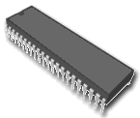
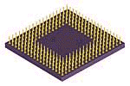
集成电路的封装类型
按封装（外形）分：
插孔装配：IC的引脚通过小孔插入到印制电路板上，并且这些引脚是焊接到印制板另一侧的导线上。
常见的是双列直插式（Dual In-line Package，DIP）封装，引脚从封装两侧引出，其引脚数一般不超过100个。
还有插针网格阵列（Pin Grid Array Package，PGA）封装，其底面的垂直引脚呈陈列状排列，引脚数从64 到447 左右。可靠性高，可适应更高的频率。

Slide 6
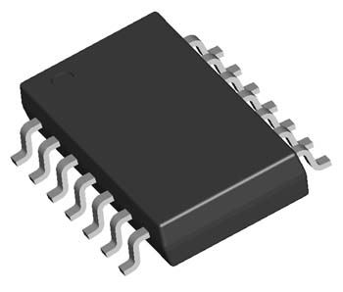
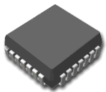

集成电路的封装类型
按封装（外形）分：
平面装配：它是插孔装配技术的一种改进，印制电路板上不需要做小孔，而是把IC的引脚直接焊到印制板一侧的导线上，而板子的另一侧留作其他电路使用。
SOIC（Small Out-line Integrated Circuit），引脚数8到32。
PLCC（Plastic Leaded Chip Carrier，塑料有引线芯片载体） ，引脚数18到84 。
LCCC（Leaded Ceramic Chip Carrier，陶瓷无引线芯片载体）引脚数18到156。高频特性好，造价高，一般用于军品。

Slide 7
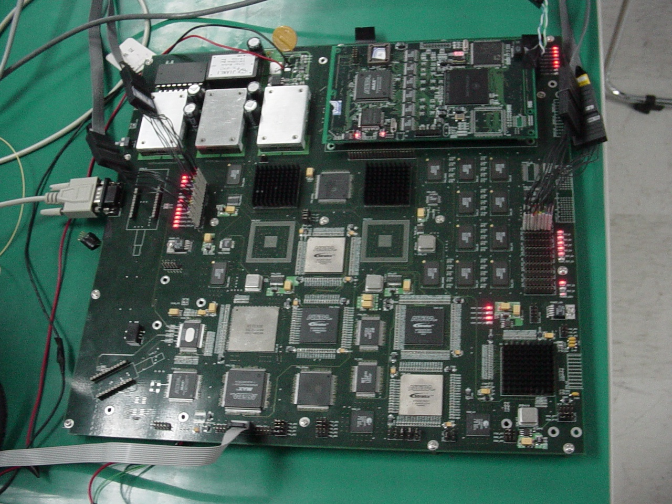

Slide 8
集成电路的规模类型
主要产品：门电路、触发器
主要产品：逻辑功能部件，如4位ALU（8位寄存器）
(1) 小规模集成电路（Small Scale Integration，SSI）
含逻辑门个数小于12 门(或含元件数小于100个)。
(2) 中规模集成电路（Medium Scale Integration，MSI）
含逻辑门数为12门-99门(或含元件数100个-999个)。
(3) 大规模集成电路（Large Scale Integration，LSI）
含逻辑门数为100门-9999门(或含元件数1000个-99999个)。
(4) 超大规模集成电路（Very Large Scale Integration，VLSI）
含逻辑门数为10000门-99999门(或含元件数100000个-999999个)。
(5) 巨大规模集成电路（Ultra Large Scale Integration，ULSI）
含逻辑门数大于100000 门(或含元件数大于1000000个)。
主要产品：规模更大的功能部件，如存储器，8位CPU
主要产品：多个子系统集成
主要产品：微处理器等

Slide 9
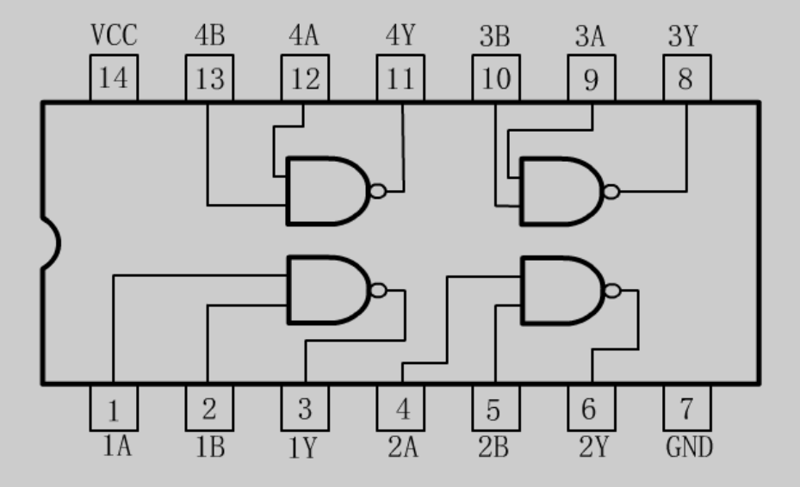
实际的与非门器件
用来接5V电源
14
8
1
7
74LS00
2输入4与非门
74LS30
8输入与非门
用来接地

Slide 10
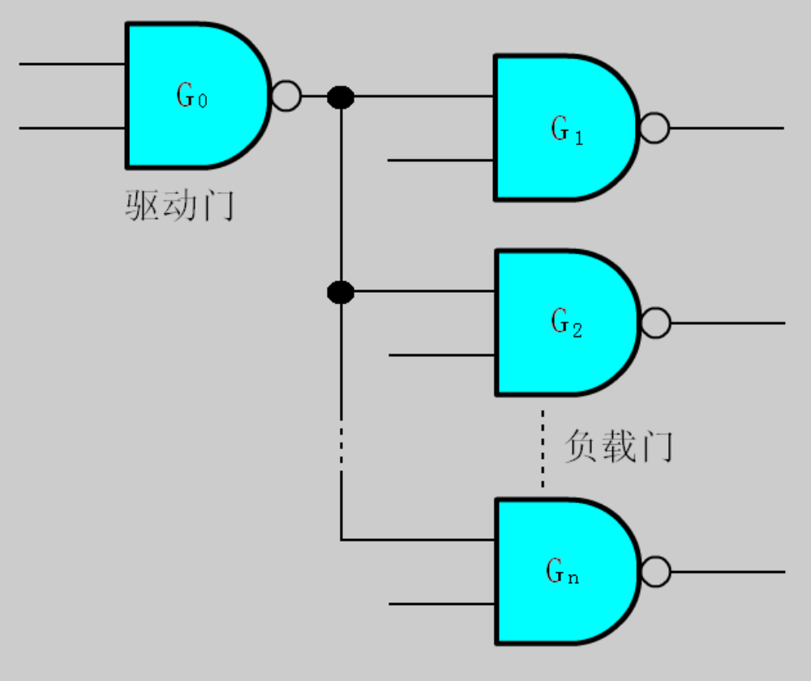
集成电路的使用特性
(1) 负载能力
一个逻辑门通常只有一个输出端，但它能与下一级的多个逻辑门的输入端连接。一个门的输出端所能连接的下一级逻辑门输入端的个数称为该门电路的扇出系数，或称负载能力。TTL一般门电路的扇出系数为8，驱动门的扇出系数可达25。CMOS门的扇出系数更大一些。

Slide 11
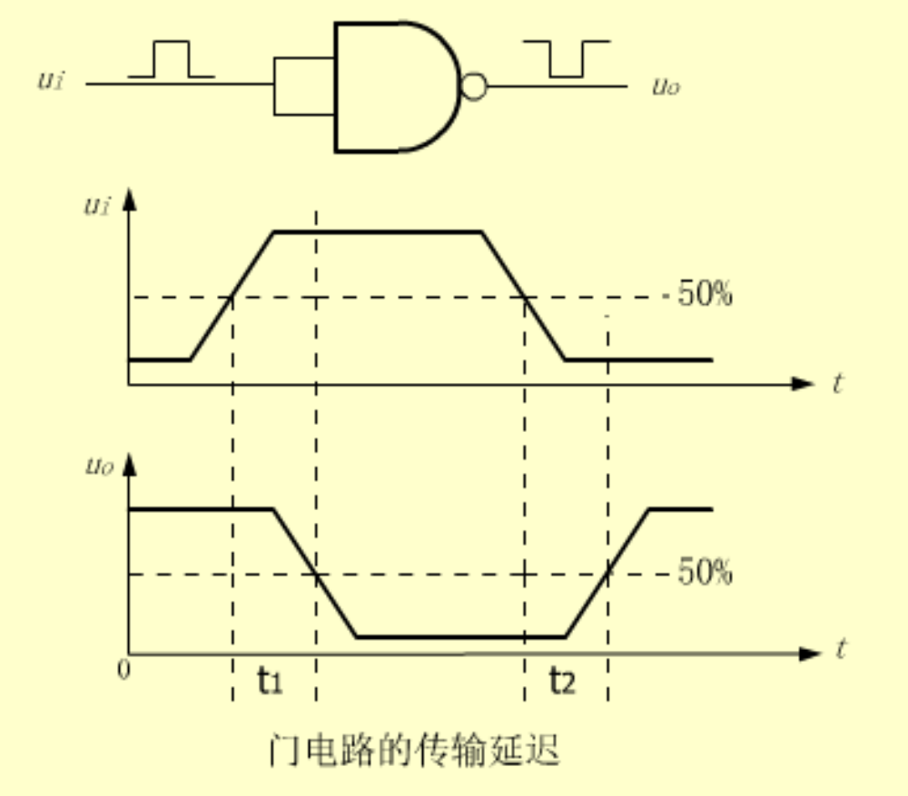
集成电路的使用特性
(2) 延迟特性
平均传输延迟时间是反映门电路工作速度的一个重要参数。以与非门为例，在输入端加上一个正方波，则需经过一定的时间间隔才能从输出端得到一个负方波。这两个方波的时间关系如图所示。若定义输入波形前沿的50%到输出波形前沿的50%之间的时间间隔t1为前沿延迟；同样，若定义t2为后沿延迟，则它们的平均值称为平均传输延迟时间，简称平均时延。

Slide 12
集成电路的使用特性
(3) 功耗特性
集成电路的功耗和集成度密切相关。功耗大的的器件集成度不能很高，否则，器件因无法散热而容易烧毁。
当输出端空载，门电路输出低电平时电路的功耗称为空载导通功耗P_{on}。当输出端为高电平时，电路的功耗称为空载截止功耗P_{off}。平均功耗P=(P_{on}+P_{off})/2。例如74H系列TTL门电路，平均功耗为22毫瓦。而CMOS门电路平均功耗在微瓦数量级。

Slide 13
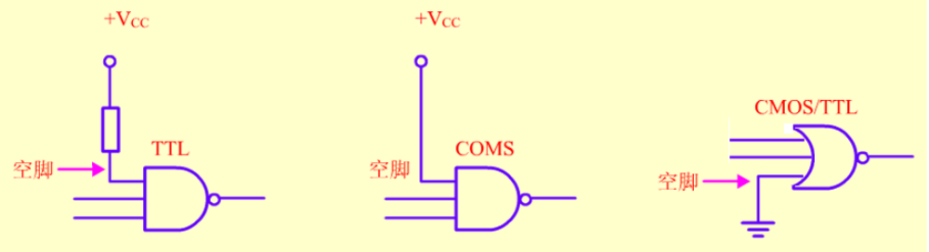
集成电路的使用特性
(4) 空脚处理
为了保证TTL或CMOS电路工作的可靠性，未使用的输入端引脚应当连接到一个固定的逻辑电平（高或低）。

Slide 14
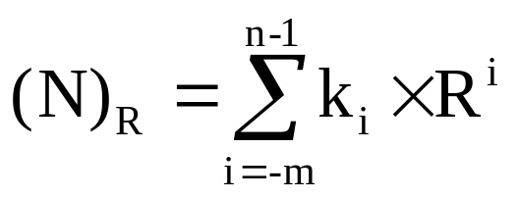
小 结
• 几种常用的数制：二进制、八进制、十六进制和十进制以及相互间的转换
任意一个R进制数按权展开：
• 码制部分：自然二进制码、格雷码、和常用的BCD码
• 分析和设计逻辑电路的重要数学工具：布尔代数
• 逻辑问题的描述可用真值表、函数式、逻辑图、卡诺图和时序图

